Slide 1
网站变更监控自动报告
网易新闻-国内
2026-04-20 19:06:43

Slide 2
分析结论
1. **近期活跃度较低**：过去7天仅有一次数据变更（2026年4月20日），整体更新频率较低，可能处于业务平稳期或维护阶段。
2. **内容集中度高**：近30天最常访问的记录为“网易新闻首页”，且仅此一条记录有访问数据，说明用户或系统关注点较为单一。
3. **整体变动有限**：总变更次数仅为1次，结合近期数据，表明该指标涉及的业务或系统当前变动较少，处于低活跃状态。

Slide 3

source_12_20260420_190643_trend.png

Slide 4

source_12_20260420_190643_cumulative.png

Slide 5
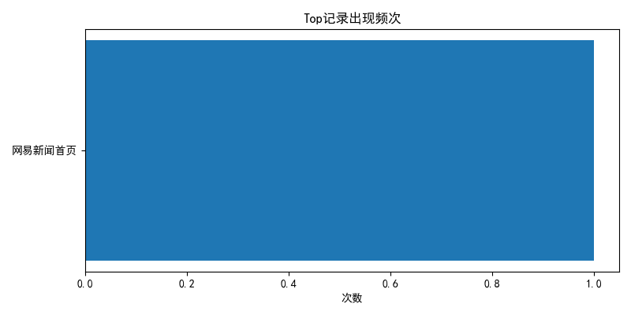
source_12_20260420_190643_top.png

